Slide 1
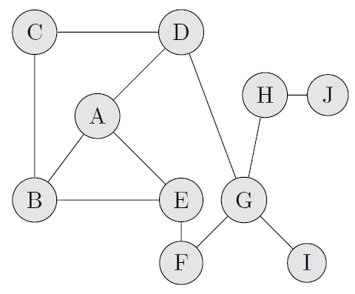
Cours 5 : Parcours de graphes

Slide 2
Introduction
Parcours en largeur
Parcours en profondeur
Propriétés
Programmation des piles et des files

Slide 3
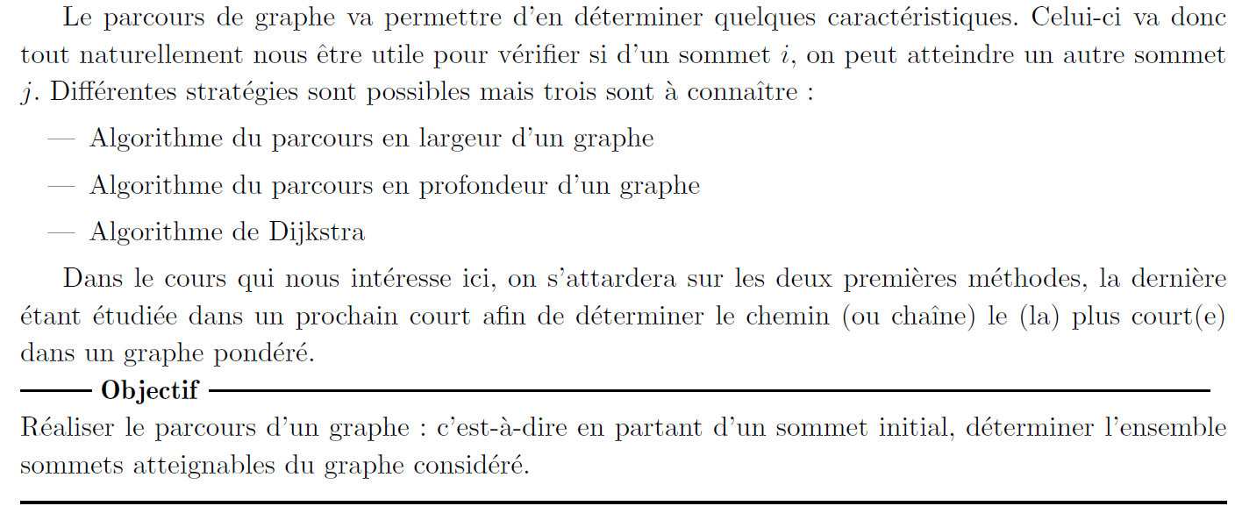
1. Introduction
1. 2. 3. 4. 5. 6,

Slide 4
1. Introduction
1. 2. 3. 4. 5. 6,

Slide 5
2. Parcours en largeur
1. 2. 3. 4. 5. 6,
2.1. Présentation

Slide 6
2. Parcours en largeur
1. 2. 3. 4. 5. 6,
2.1. Présentation

Slide 7
2. Parcours en largeur
1. 2. 3. 4. 5. 6,
2.1. Présentation

Slide 8
2. Parcours en largeur
1. 2. 3. 4. 5. 6,
2.1. Présentation

Slide 9
2. Parcours en largeur
1. 2. 3. 4. 5. 6,
2.1. Présentation

Slide 10
2. Parcours en largeur
1. 2. 3. 4. 5. 6,
2.1. Présentation

Slide 11
2. Parcours en largeur
1. 2. 3. 4. 5. 6,
2.1. Présentation

Slide 12
2. Parcours en largeur
1. 2. 3. 4. 5. 6,
2.1. Présentation

Slide 13
2. Parcours en largeur
1. 2. 3. 4. 5. 6,
2.1. Présentation

Slide 14
2. Parcours en largeur
1. 2. 3. 4. 5. 6,
2.1. Présentation

Slide 15
2. Parcours en largeur
1. 2. 3. 4. 5. 6,
2.1. Présentation

Slide 16
2. Parcours en largeur
1. 2. 3. 4. 5. 6,
2.1. Présentation

Slide 17
2. Parcours en largeur
1. 2. 3. 4. 5. 6,
2.2. Notion de files (FIFO)

Slide 18
2. Parcours en largeur
1. 2. 3. 4. 5. 6,
2.2. Notion de files (FIFO)

Slide 19
2. Parcours en largeur
1. 2. 3. 4. 5. 6,
2.3. Pseudo-code

Slide 20
2. Parcours en largeur
1. 2. 3. 4. 5. 6,
2.3. Pseudo-code

Slide 21
2. Parcours en largeur
1. 2. 3. 4. 5. 6,
2.4. Complexité
Graphe = (S,A) Sommets et Arrêtes
O(1)
O(1)
au plus O(S)
au plus O(2A)
Complexite temporelle de l'algorithme est en O(S + A).

Slide 22
3. Parcours en profondeur
1. 2. 3. 4. 5. 6,
3.1. Version récursive

Slide 23
3. Parcours en profondeur
1. 2. 3. 4. 5. 6,
3.1. Version récursive

Slide 24
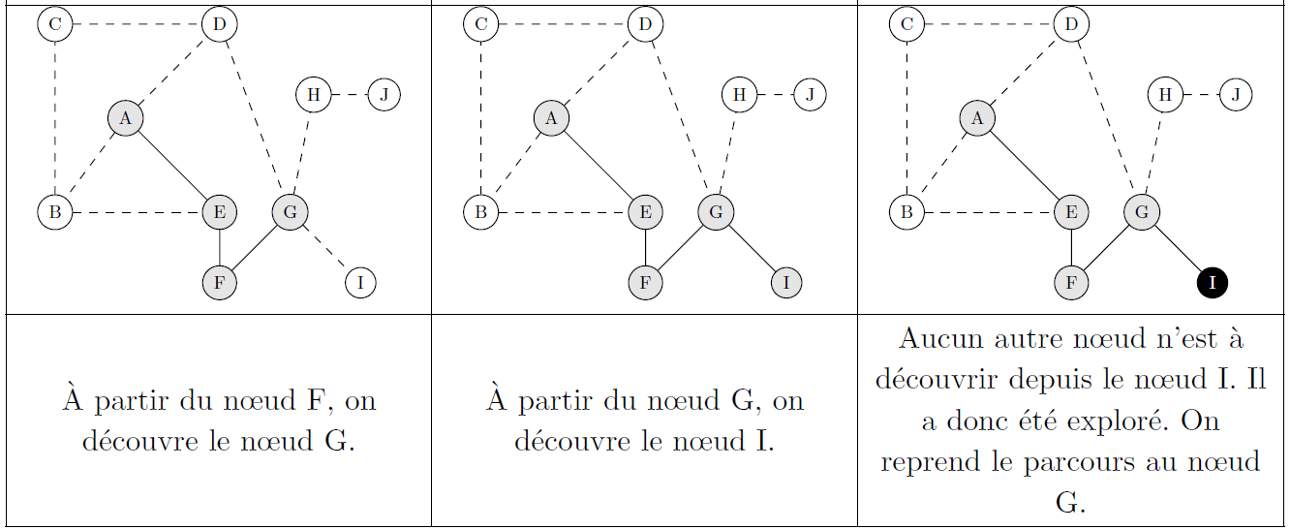
3. Parcours en profondeur
1. 2. 3. 4. 5. 6,
3.1. Version récursive

Slide 25
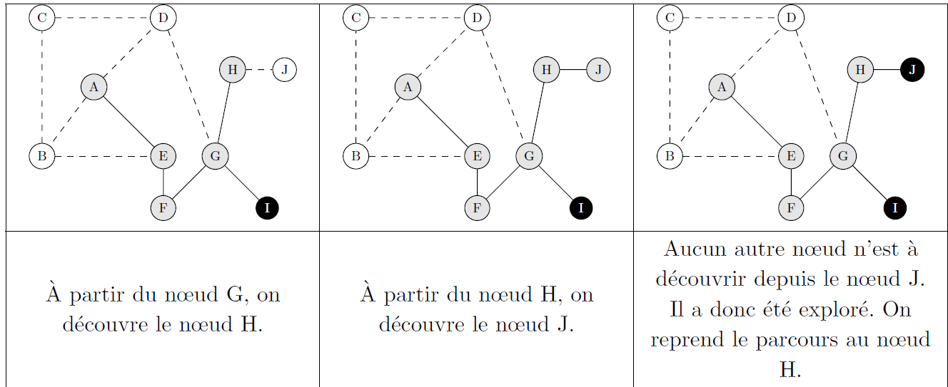
3. Parcours en profondeur
1. 2. 3. 4. 5. 6,
3.1. Version récursive

Slide 26
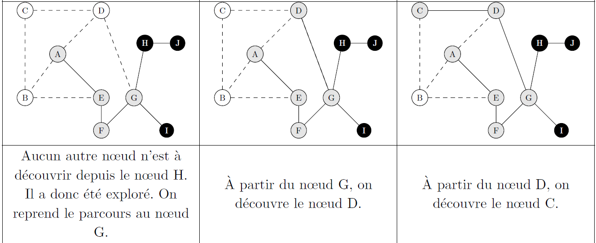
3. Parcours en profondeur
1. 2. 3. 4. 5. 6,
3.1. Version récursive

Slide 27
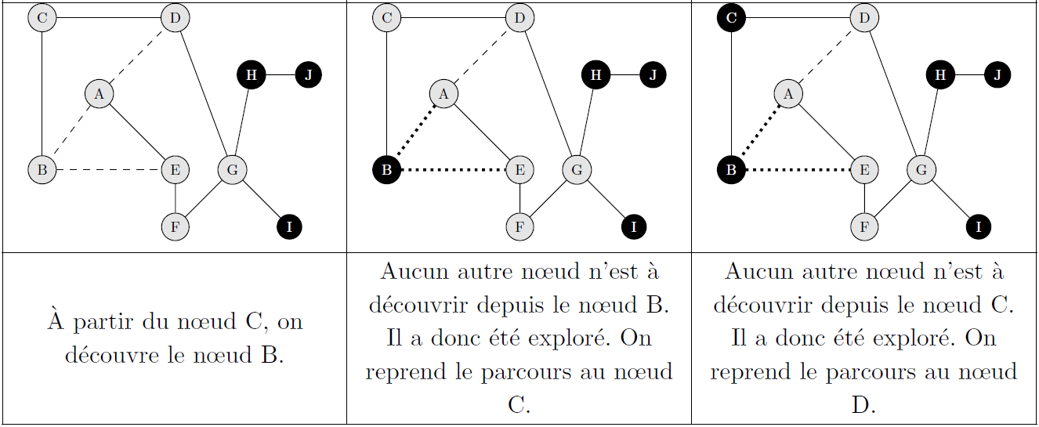
3. Parcours en profondeur
1. 2. 3. 4. 5. 6,
3.1. Version récursive

Slide 28
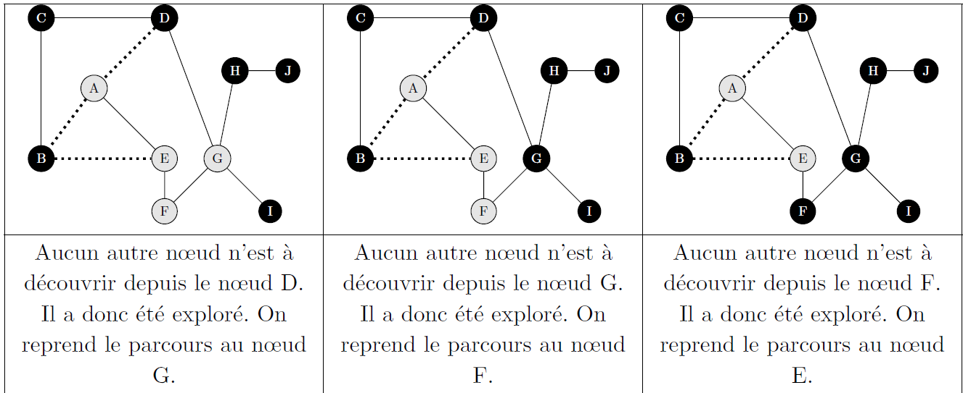
3. Parcours en profondeur
1. 2. 3. 4. 5. 6,
3.1. Version récursive

Slide 29
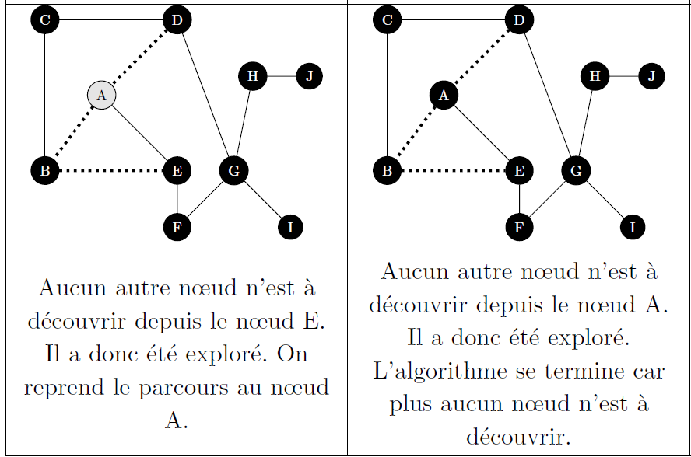
3. Parcours en profondeur
1. 2. 3. 4. 5. 6,
3.1. Version récursive

Slide 30
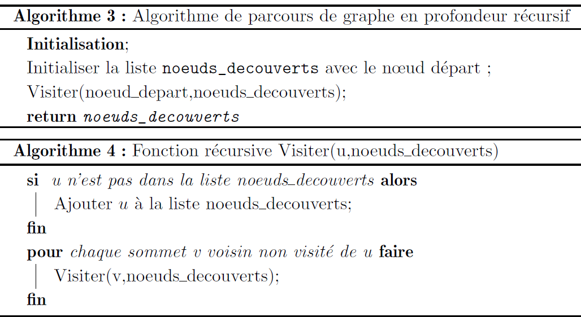
3. Parcours en profondeur
1. 2. 3. 4. 5. 6,
3.2. Pseudo code

Slide 31
3. Parcours en profondeur
1. 2. 3. 4. 5. 6,
3.3. Version itérative

Slide 32
3. Parcours en profondeur
1. 2. 3. 4. 5. 6,
3.3. Version itérative

Slide 33
3. Parcours en profondeur
1. 2. 3. 4. 5. 6,
3.3. Version itérative

Slide 34
3. Parcours en profondeur
1. 2. 3. 4. 5. 6,
3.3. Version itérative

Slide 35
3. Parcours en profondeur
1. 2. 3. 4. 5. 6,
3.3. Version itérative

Slide 36
3. Parcours en profondeur
1. 2. 3. 4. 5. 6,
3.3. Version itérative

Slide 37
3. Parcours en profondeur
1. 2. 3. 4. 5. 6,
3.3. Version itérative

Slide 38
3. Parcours en profondeur
1. 2. 3. 4. 5. 6,
3.3. Version itérative

Slide 39
3. Parcours en profondeur
1. 2. 3. 4. 5. 6,
3.3. Version itérative
Dans la version précédente, lorsqu'un noeud était découvert, il n’était pas explore en entier. C'est-a-dire que l'on ne cherchait pas à découvrir tous ses voisins.
Une seconde version du parcours de graphe en profondeur existe dans laquelle, lorsqu'un noeud est découvert, on décide de l'explorer intégralement.

Slide 40
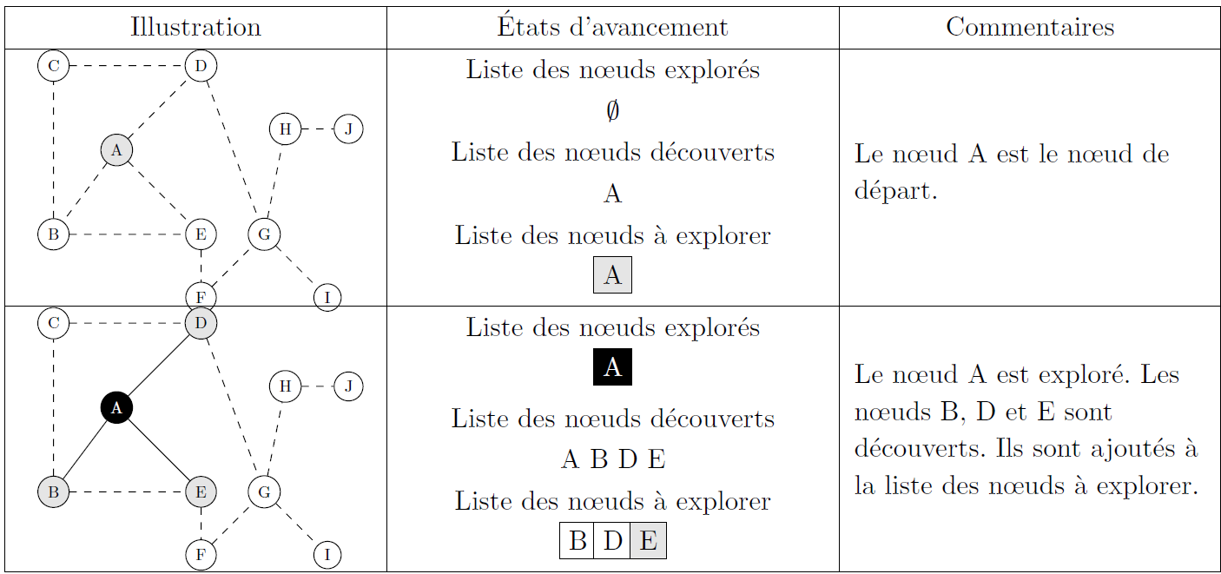
3. Parcours en profondeur
1. 2. 3. 4. 5. 6,
3.3. Version itérative

Slide 41
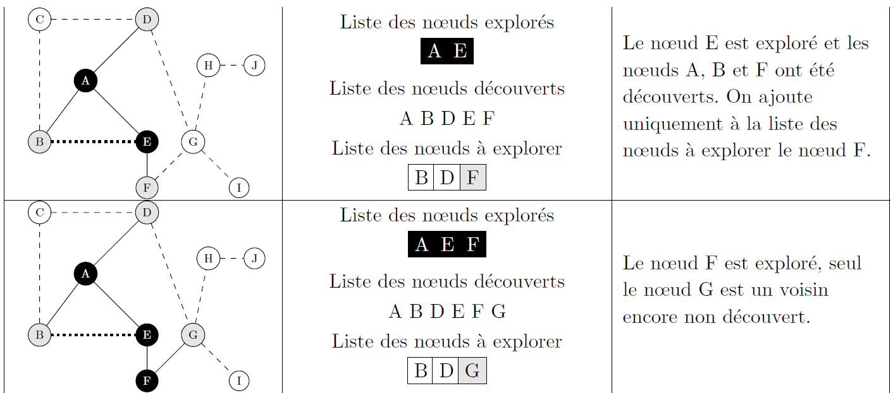
3. Parcours en profondeur
1. 2. 3. 4. 5. 6,
3.3. Version itérative

Slide 42
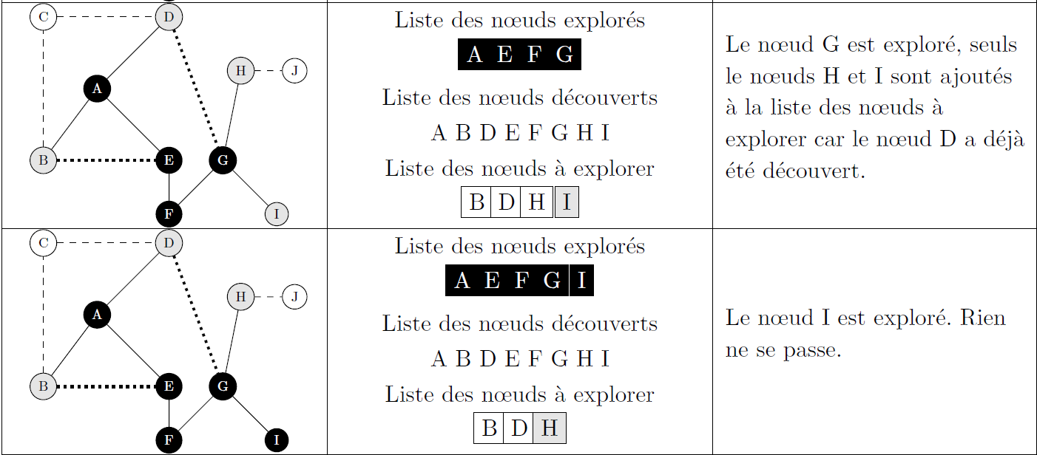
3. Parcours en profondeur
1. 2. 3. 4. 5. 6,
3.3. Version itérative

Slide 43
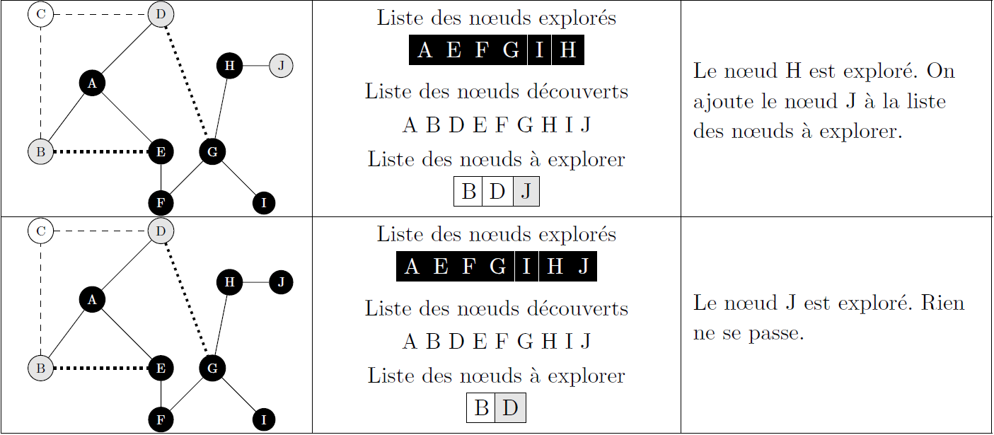
3. Parcours en profondeur
1. 2. 3. 4. 5. 6,
3.3. Version itérative

Slide 44
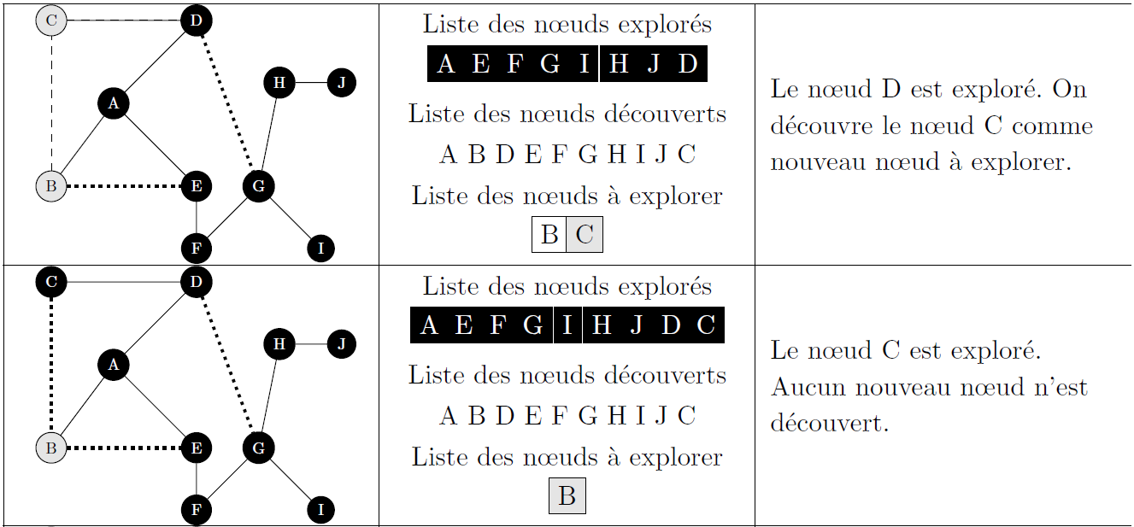
3. Parcours en profondeur
1. 2. 3. 4. 5. 6,
3.3. Version itérative

Slide 45
3. Parcours en profondeur
1. 2. 3. 4. 5. 6,
3.3. Version itérative

Slide 46
3. Parcours en profondeur
1. 2. 3. 4. 5. 6,
3.3. Version itérative

Slide 47
3. Parcours en profondeur
1. 2. 3. 4. 5. 6,
3.4. Notion de piles (LIFO)

Slide 48
3. Parcours en profondeur
1. 2. 3. 4. 5. 6,
3.4. Notion de piles (LIFO)

Slide 49
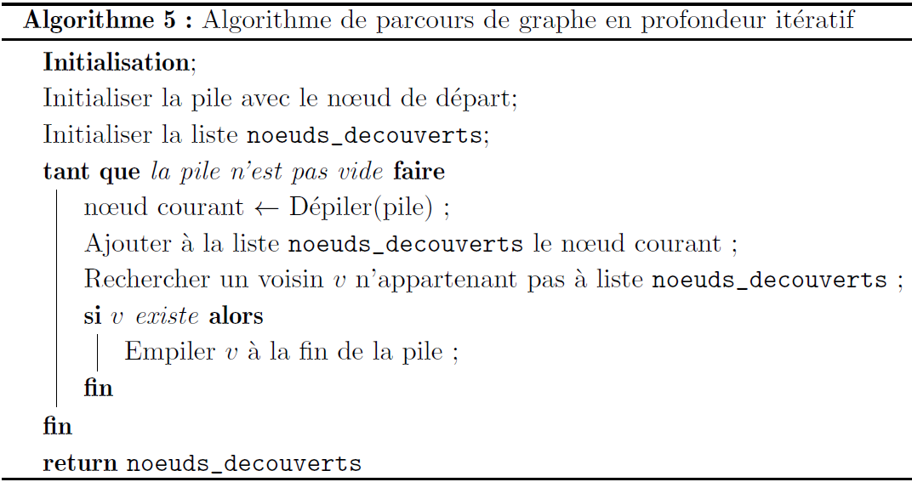
3. Parcours en profondeur
1. 2. 3. 4. 5. 6,
3.5. Pseudo code Version 1

Slide 50
3. Parcours en profondeur
1. 2. 3. 4. 5. 6,
3.6. Pseudo code Version 2

Slide 51
4. Propriétés
1. 2. 3. 4. 5. 6,
4.1. Rappels

Slide 52
4. Propriétés
1. 2. 3. 4. 5. 6,
4.1. Rappels

Slide 53
4. Propriétés
1. 2. 3. 4. 5. 6,
4.1. Rappels

Slide 54
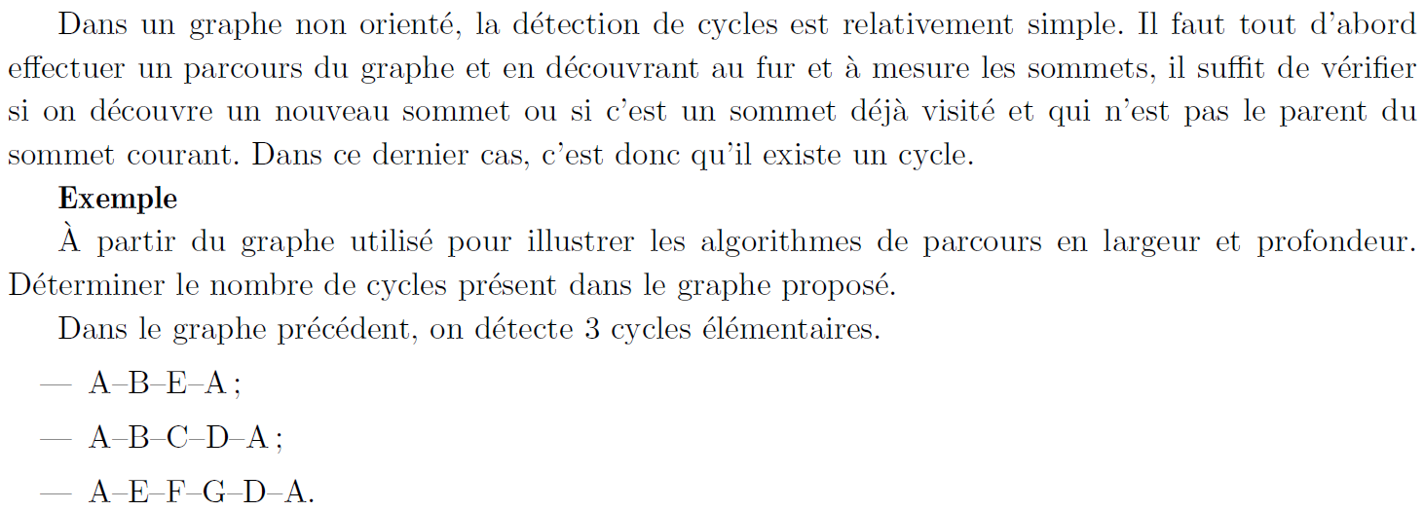
4. Propriétés
1. 2. 3. 4. 5. 6,
4.2. Cycle d’un graphe

Slide 55
4. Propriétés
1. 2. 3. 4. 5. 6,
4.2. Cycle d’un graphe

Slide 56
4. Propriétés
1. 2. 3. 4. 5. 6,
4.2. Cycle d’un graphe

Slide 57
4. Propriétés
1. 2. 3. 4. 5. 6,
4.3. Connexité d’un graphe

Slide 58
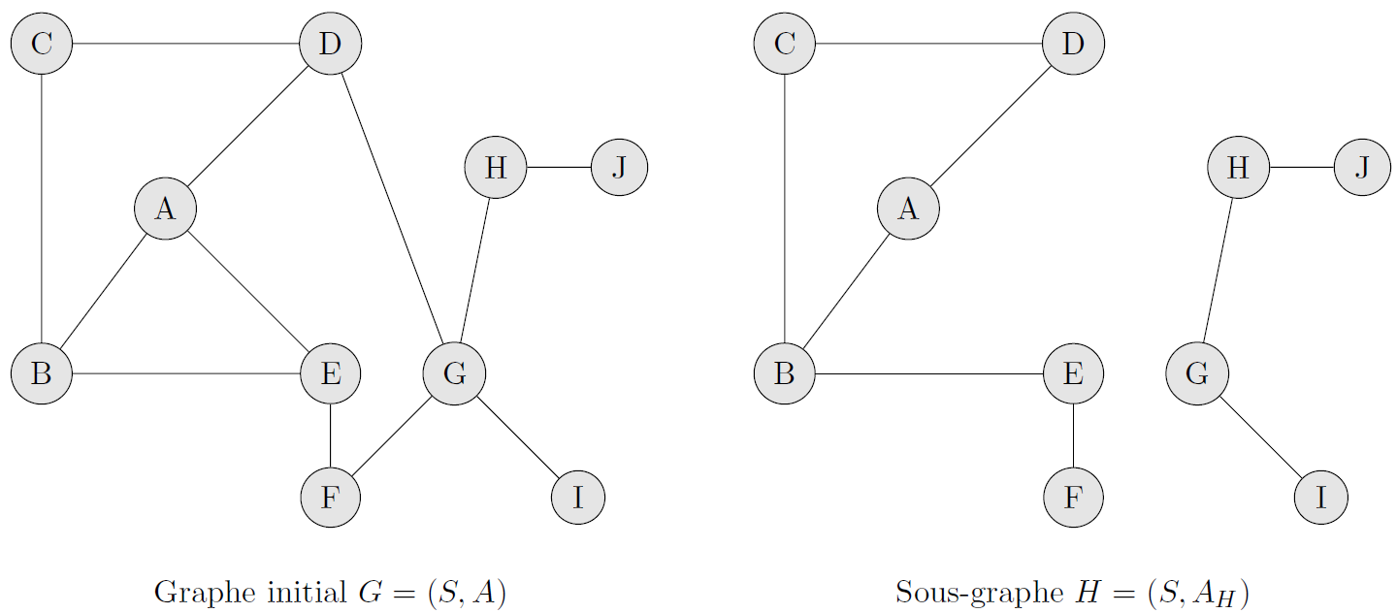
4. Propriétés
1. 2. 3. 4. 5. 6,
4.3. Connexité d’un graphe

Slide 59
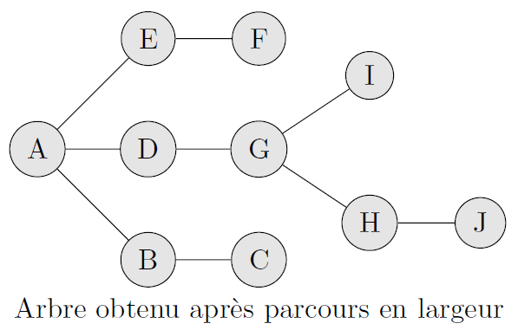
4. Propriétés
1. 2. 3. 4. 5. 6,
4.3. Connexité d’un graphe

Slide 60
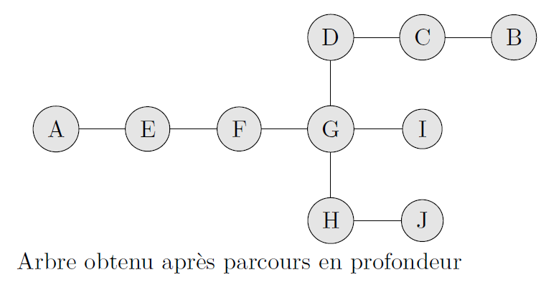
4. Propriétés
1. 2. 3. 4. 5. 6,
4.3. Connexité d’un graphe

Slide 61
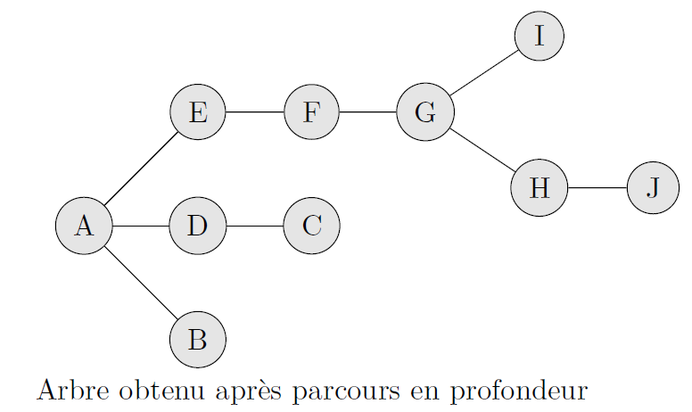
4. Propriétés
1. 2. 3. 4. 5. 6,
4.3. Connexité d’un graphe

Slide 62
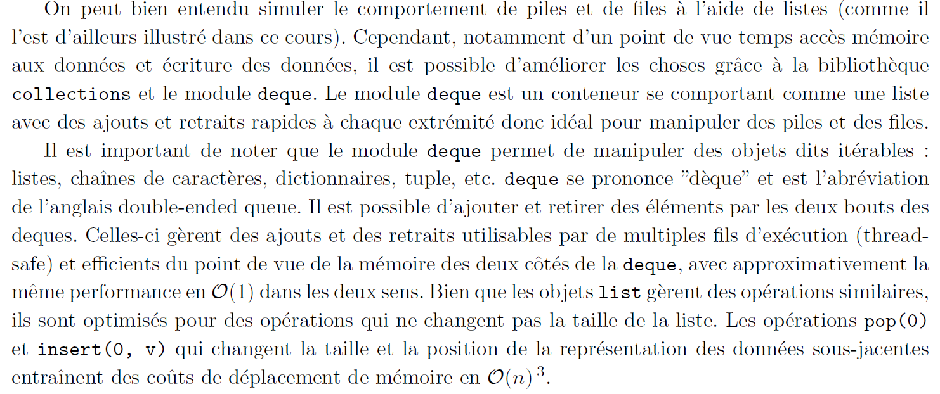
5. Programmation des piles et des files
1. 2. 3. 4. 5. 6,

Slide 63
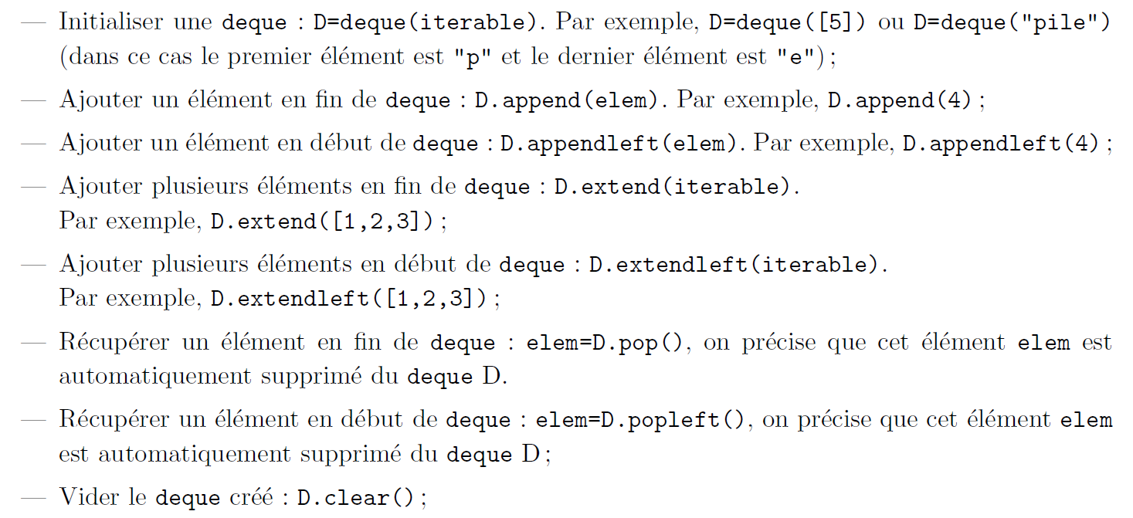
5. Programmation des piles et des files
1. 2. 3. 4. 5. 6,

